Slide 1

Método Simplex
Para la solución de problemas lineales
Profesor name
Optimización de Procesos Industriales
Escuela de Ingeniería y Ciencias
Tecnológico de Monterrey

Slide 2
Métodos de Solución - Contenido
Notación
Solución
Método de B&B
Algebraica
Matricial
Espacios de solución
Tipos de solución
Método Gráfico
Métodos Simplex
Para problemas enteros
Estructura de una iteración
Complejidad matemática
Para problemas pequeños (2 var)
Ejemplos en forma tabular
Notes:
Primera actividad de formulación.
Primero individual, luego en equipos.

Slide 3
Una iteración Simplex (con tableros)
Para problemas de maximización
Las columnas de variables básicas deben transformarse en una submatriz identidad, incluida la fila de ceros (fila z).
Los valores de las variables básicas en la primera columna pueden leerse en la última columna (término independiente).
El cambio de la BFS ocurre cuando:
  Una variable no básica (columna k-ésima) entra a la base.
  ¿Cuál? La que tenga el valor más negativo. Columna pivote
  Una variable básica (fila r-ésima) sale de la base. Fila pivote
  ¿Cuál? La que tenga la mínima razón entre el lado derecho y la columna pivote *
Nota*: El cociente sólo se considera para valores positivos de la columna pivote.

Slide 4
Ejemplo 1
F
C
B
D
A

Slide 5
First Simplex Tableau
First BFS:
  If feasible, original variables equal to zero.
  x1= x2= 0, then basic variables: s1, s2, s3
Basic variables | Z | x1 | x2 | s1 | s2 | s3 | LD
Z | 1 | -1 | -2 | 0 | 0 | 0 | 0
S1 | 0 | 1 | 3 | 1 | 0 | 0 | 200
S2 | 0 | 2 | 2 | 0 | 1 | 0 | 300
S3 | 0 | 0 | 1 | 0 | 0 | 1 | 60

Slide 6
First Simplex Tableau
First BFS:
  If feasible, original variables equal to zero.
  x1= x2= 0, then basic variables: s1, s2, s3
Entering variable: X2
Leaving variable: S3
Basic variables | Z | x1 | x2 | s1 | s2 | s3 | LD
Z | 1 | -1 | -2 | 0 | 0 | 0 | 0
S1 | 0 | 1 | 3 | 1 | 0 | 0 | 200
S2 | 0 | 2 | 2 | 0 | 1 | 0 | 300
S3 | 0 | 0 | 1 | 0 | 0 | 1 | 60
200/3
300/2
<
60/1
Pivot row
Pivot
Pivot column
Minimun!

Slide 7
Second Simplex Tableau
Nonbasic variables: x1, s3
Entering variable: X1
Leaving variable: S1
Basic variables | Z | x1 | x2 | s1 | s2 | s3 | LD
Z | 1 | -1 | 0 | 0 | 0 | 2 | 120
S1 | 0 | 1 | 0 | 1 | 0 | -3 | 20
S2 | 0 | 2 | 0 | 0 | 1 | -2 | 180
X2 | 0 | 0 | 1 | 0 | 0 | 1 | 60
20/1
180/2
Mínimo!

Slide 8
Third Simplex Tableau
Nonbasic variables: s1, s3
Entering variable: s3
Leaving variable : s2
Basic variables | Z | x1 | x2 | s1 | s2 | s3 | LD
Z | 1 | 0 | 0 | 1 | 0 | -1 | 140
X1 | 0 | 1 | 0 | 1 | 0 | -3 | 20
S2 | 0 | 0 | 0 | -2 | 1 | 4 | 140
X2 | 0 | 0 | 1 | 0 | 0 | 1 | 60
140/4
60/1
Min!

Slide 9
Fourth Simplex Tableau: The optimal one
  Row zero >=0
Basic variables | Z | x1 | x2 | s1 | s2 | s3 | LD
Z | 1 | 0 | 0 | 1/2 | 1/4 | 0 | 175
X1 | 0 | 1 | 0 | -1/2 | 3/4 | 0 | 125
S3 | 0 | 0 | 0 | -1/2 | 1/4 | 1 | 35
X2 | 0 | 0 | 1 | 1/2 | -1/4 | 0 | 25
Optimum!

Slide 10
Optimal solution
X*=
X1=125
X2=25
S1=0
S2=0
S3=35
Z*=175
Optimal solution X*=(125,25)
Optimal value Z*=175
Non basic variables
F
C
B
D
A

Slide 11
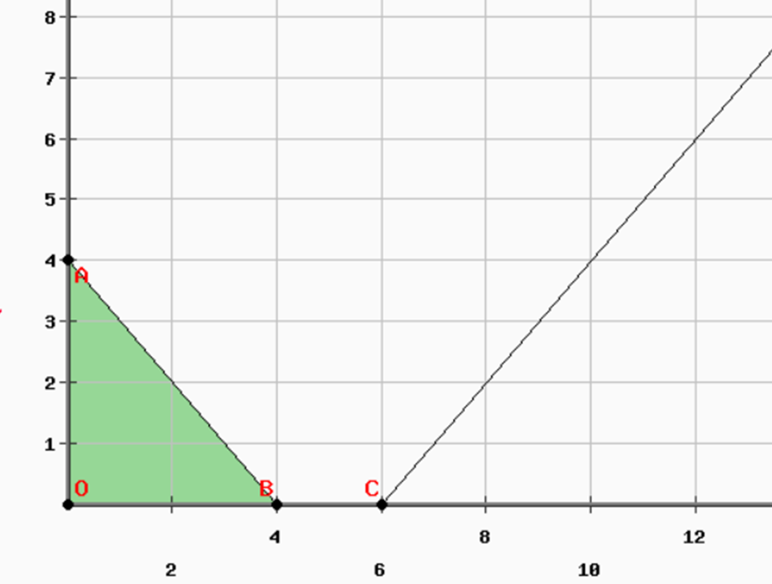
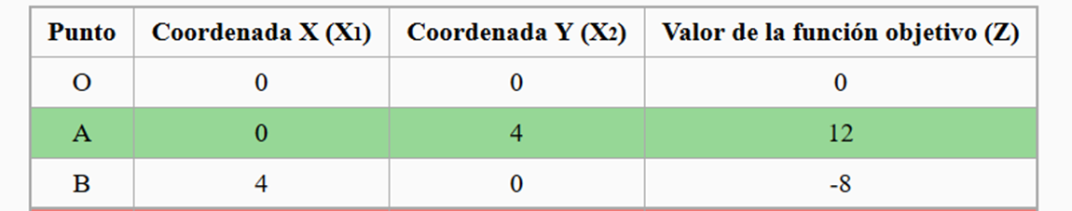
X₂
Ejemplo 2:
Método Gráfico
-2X₁ + 3 X₂
X₁ - X₂ ≤ 6
X₁ + X₂ ≤ 4
El método simplex siempre inicia en el origen (0, 0) y va recorriendo los puntos extremos adyacentes hasta encontrar la solución optima.
X₁

Slide 12




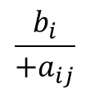
Tablero Inicial Simplex
Coeficientes de la función objetivo
Recursos
Coeficientes Tecnológicos
b_{i}
$$\frac{b_{i}}{+a_{ij}}$$
Base
C_{j}
-2 3 0 0
0
1 1 1 0
4
0
1 -1 0 1
6
Variables Básicas (V. B.) = variables con valor diferente de cero en la solución actual
z_{j}
0 0 0 0
0
C_{j} ⎻ z_{j}
-2 3 0 0
Coeficientes de la F. O. de las V. B.
Se obtiene de la suma de las multiplicaciones de los coeficientes tecnológicos por los coeficientes de la F. O. de las V. B.
Ejemplo. 0 x 1 + 0 x 1 =0
Valor de la función objetivo en la solución actual
Costo reducido: es el valor que aumenta o disminuye en la F. O. cuando esta variable entra como V. B.
En esta iteración x₁=0, x₂=0, h₁=4, h₂=6

Slide 13

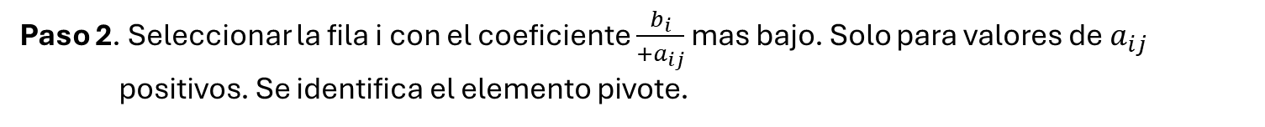

Tablero 0
$$\frac{b_{i}}{+a_{ij}}$$
Base
C_{j}
-2 3 0 0
$$b_{i}$$
0
1 1 1 0
4
4/1 = 4
0
1 -1 0 1
6
-
z_{j}
0 0 0 0
0
C_{j} ⎻ z_{j}
-2 3 0 0
Paso 1. Seleccionar la columna j con el costo reducido (C_{j} ⎻ z_{j}) mas alto
Paso 2. Seleccionar la fila i con el coeficiente $\frac{b_{i}}{+a_{ij}}$ mas bajo. Solo para valores de $a_{ij}$ positivos. Se identifica el elemento pivote.
Paso 3. La variable correspondiente al elemento pivote entra como V. B. y la variable de la fila sale. Se deben hacer las operaciones necesarias para que en esa columna el valor del elemento pivote sea 1 y todos los demás valores igual a 0.

Slide 14

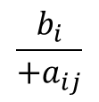
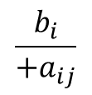

$$\frac{b_{i}}{+a_{ij}}$$
$$b_{i}$$
R1
R2
Base
C_{j}
-2 3 0 0
Tablero 0
0
1 1 1 0
4
4/1 = 4
0
1 -1 0 1
6
-
z_{j}
0 0 0 0
0
C_{j} ⎻ z_{j}
-2 3 0 0
El elemento Pivote debe ser igual a 1 en el Tablero 1, dado que ya es 1 se copia el reglón igual. En caso de que fuera otro valor se divide todo el renglón entre el valor del elemento pivote para que sea igual a 1.
Rp* = Rp/elemento pivote
$$b_{i}$$
$$\frac{b_{i}}{+a_{ij}}$$
R1*
Base
C_{j}
-2 3 0 0
Tablero 1
3
1 1 1 0
4
0
z_{j}
C_{j} ⎻ z_{j}

Slide 15

$$\frac{b_{i}}{+a_{ij}}$$
$$b_{i}$$
R1
R2
Base
C_{j}
-2 3 0 0
Tablero 0
0
1 1 1 0
4
4/1 = 4
0
1 -1 0 1
6
-
z_{j}
0 0 0 0
0
C_{j} ⎻ z_{j}
-2 3 0 0
$$\frac{b_{i}}{+a_{ij}}$$
Para hacer 0 el elemento con valor actual de -1. En este caso: R2* = R2 + 1xR1*
$$b_{i}$$
R1*
R2*
Base
C_{j}
-2 3 0 0
Tablero 1
3
1 1 1 0
4
Siempre se utiliza el renglón Ri* del elemento pivote en el nuevo tablero para hacer las operaciones.
Rk* = Rk + N x Rp* → 0
0
2 0 1 1
10
z_{j}
C_{j} ⎻ z_{j}

Slide 16
$$\frac{b_{i}}{+a_{ij}}$$
$$b_{i}$$
R1
R2
Base
C_{j}
-2 3 0 0
Tablero 0
0
1 1 1 0
4
4/1 = 4
0
1 -1 0 1
6
-
z_{j}
0 0 0 0
0
C_{j} ⎻ z_{j}
-2 3 0 0
$$\frac{b_{i}}{+a_{ij}}$$
$$b_{i}$$
R1*
R2*
Base
C_{j}
-2 3 0 0
Tablero 1
3
1 1 1 0
4
Para z_{j} calcular de cada columna se multiplican los coeficientes tecnológicos por los C_{j} de las V. B. y se suman
Ejem. Para Z₁= 3 x 1 + 0 x 2 = 3
0
2 0 1 1
10
z_{j}
3 3 3 0
12
C_{j} ⎻ z_{j}

Slide 17
$$\frac{b_{i}}{+a_{ij}}$$
$$b_{i}$$
R1
R2
Base
C_{j}
-2 3 0 0
Tablero 0
0
1 1 1 0
4
4/1 = 4
0
1 -1 0 1
6
-
z_{j}
0 0 0 0
0
C_{j} ⎻ z_{j}
-2 3 0 0
$$\frac{b_{i}}{+a_{ij}}$$
$$b_{i}$$
R1*
R2*
Base
C_{j}
-2 3 0 0
Tablero 1
3
1 1 1 0
4
0
2 0 1 1
10
z_{j}
3 3 3 0
12
Para calcular C_{j} ⎻ z_{j} se resta la primera fila C_{j} menos la fila z_{j}.
C_{j} ⎻ z_{j}
-5 0 -3 0

Slide 18

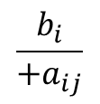
$$\frac{b_{i}}{+a_{ij}}$$
$$b_{i}$$
Base
C_{j}
-2 3 0 0
3
1 1 1 0
4
La solución optima es:
x₁=0, x₂=4, h₁=0, h₂=10
0
2 0 1 1
10
z_{j}
3 3 3 0
12
El valor de la función objetivo es:
Z=12
C_{j} ⎻ z_{j}
-5 0 -3 0
Dado que todos los valores son menores o iguales que cero, se ha encontrado una solución optima al problema.

Slide 19
Ejemplo Simplex: Dakota
Victor Villegas
La Mueblería Dakota fabrica escritorios, mesas y sillas.
  La fabricación de cada tipo de mueble requiere madera y dos tipos de mano de obra calificada: acabado y carpintería.
  La cantidad de cada recurso necesario para hacer que cada tipo de muebles se da en la tabla siguiente.
  Actualmente se dispone de 48 m de tabla, 20 horas de acabado, y 8 horas de carpintería.
  Un escritorio se vende por $ 60, una mesa a $ 30, y una silla a $ 20.
  Dakota cree que la demanda de escritorios y las sillas es ilimitada, pero sólo se pueden vender 5 mesas.
  Dado que los recursos disponibles ya han sido comprados, Dakota quiere maximizar los ingresos totales.
Recurso | Escritorio | Mesa | Silla
Madera | 8 m de tabla | 6 m de tabla | 1 m de tabla
M.O. Acabado | 4 horas | 2 horas | 1.5 horas
M.O. Carpintería | 2 horas | 1.5 horas | 0.5 horas

Slide 20
Ejemplo Simplex: Dakota
Victor Villegas
Variables de decisión
X₁= Número de escritorios producidos
X₂= Número de mesas producidas
X₃= Número de sillas producidas
Función objetivo
Maximizar Z = 60 X₁ + 30 X₂ + 20 X₃
Sujeto a:
8 X₁ + 6 X₂ + X₃ ≤ | 48 metros de tabla disponible
4 X₁ + 2 X₂ + 1.5 X₃ ≤ | 20 horas de m.o. de acabado
2 X₁ + 1.5 X₂ + 0.5 X₃ ≤ | 8 horas de m.o. de carpintería
X₂ ≤ | 5 mesas como demanda máxima
X₁, X_{2,} X₃ ≥ | 0

Slide 21
Ejemplo Dakota – Paso 1, Iteración 0
Victor Villegas
Comenzar el algoritmo simplex mediante la conversión de las restricciones del PL a la forma estándar.
A continuación, convertir la función objetivo del PL al formato de renglón 0.
Z – 60x₁ – 30x₂ – 20x₃
Añadir las variables de holgura s₁,s₂,s₃,s₄, a las cuatro restricciones, respectivamente.
Nombrar los renglones de las restricciones renglón 1, renglón 2, renglón 3, y renglón 4 respectivamente
Añadir las restricciones de signo s_{i} ≥ 0.

Slide 22
Ejemplo Dakota – Paso 1, Iteración 0
Victor Villegas
Poner los renglones 1-4 junto con el renglón 0 y las restricciones de signo resultan en estas ecuaciones y variables básicas en el formato canónico.
El formato canónico es aquel en que cada ecuación tiene una variable con coeficiente 1 en esa ecuación y coeficiente 0 en el resto de las ecuaciones.
Estas variables con coeficiente 1 en un solo renglón son las variables básicas.

Slide 23
Ejemplo Dakota – Paso 1, Iteración 0
Victor Villegas
Poner los renglones 1-4 junto con el renglón 0 y las restricciones de signo resultan en estas ecuaciones y variables básicas en el formato canónico.
 | Formato Canónico 0 |  |  |  |  |  |  |  |  |  |  |  |  |  |  |  |  |  | Variables Básicas
Renglón 0 | Z | - | 60x₁ | - | 30 x₂ | - | 20x₃ |  |  |  |  |  |  |  |  | = | 0 |  | Z = 0
Renglón 1 |  |  | 8x₁ | + | 6x₂ | + | 1x₃ | + | s₁ |  |  |  |  |  |  | = | 48 |  | s₁ = 48
Renglón 2 |  |  | 4x₁ | + | 2x₂ | + | 1.5x₃ |  |  | + | s₂ |  |  |  |  | = | 20 |  | s₂ = 20
Renglón 3 |  |  | 2x₁ | + | 1.5x₂ | + | 0.5x₃ |  |  |  |  | + | s₃ |  |  | = | 8 |  | s₃ = 8
Renglón 4 |  |  |  |  | 1x₂ |  |  |  |  |  |  |  |  | + | s₄ | = | 5 |  | s₄ = 5

Slide 24
Ejemplo Dakota – Paso 2, Iteración 0
Victor Villegas
Para llevar a cabo el algoritmo simplex, necesitamos una variable básica para el renglón 0.
  Dado que Z aparece en el renglón 0 con un coeficiente de 1, y que Z no aparece en ningún otro renglón, se usa como la variable básica. Esto permite cumplir con el formato canónico.
  Con esta convención, la solución básica factible para nuestra forma canónica inicial es
    BV = {Z, s₁, s₂, s₃, s₄}
    NBV = {x₁, x₂, x₃}.
  Para esta sbf inicial: Z = 0, s₁= 48, s₂= 20, s₃= 8, s₄= 5 , y x₁= x₂= x₃= 0.
  Nota: Una variable de holgura puede ser utilizado como una variable básica si el lado derecho de la restricción es no-negativo.

Slide 25
Ejemplo Dakota – Paso 3, Iteración 0
Una vez que obtenida una SBF, tenemos que determinar si es óptima.
Para ello, hay que determinar si el valor de Z puede aumentar mediante la introducción de una variable no-básica al conjunto de variables básicas.
  Esto significa cambiar el valor actual de cero de una variable no-básica mientras se mantiene todas las otras variables no-básicas en sus valores actuales de cero.
  También implica que una de las variables básicas actuales tomará el valor de 0 y se convertirá en una variable no-básica
Resolviendo para Z en el renglón 0 se obtiene:
  Z = 60x₁ + 30x₂ + 20x₃
  Note que las variables en el renglón 0 son las variables no-básicas (excepto por Z).

Slide 26
Ejemplo Dakota – Paso 3, Iteración 0
Resolviendo para Z en el renglón 0 se obtiene:
  Z = 60x₁ + 30x₂ + 20x₃
Podemos utilizar esta ecuación para cada variable no-básica y determinar si su inclusión aumentará Z.
Las 3 variables no-básicas en la ecuación tienen signo positivo, de modo que cualquiera de las 3 puede ayudar a incrementar el valor de Z.
Por lo tanto la SBF aún no es óptima.
Esto significa que comienza una nueva iteración

Slide 27
Ejemplo Dakota – Paso 4, Iteración 1
Ahora es necesario identificar que variable debe entrar como variable-básica y cual debe dejar de serlo.
Z = 60x₁ + 30x₂ + 20x₃
  En esta ecuación se puede ver que el aumento de cualquiera de las variables no-básicas causará un incremento en el valor de Z.
  Sin embargo, en este ejemplo, introducir x₁ produce el mayor incremento de Z. Si x₁ deja de ser cero, entonces tendrá que convertirse en una variable básica.
  Por esta razón, x₁ se llama variable entrante. Observe que x₁ tiene el coeficiente más negativo en el renglón 0.
  Z – 60x₁ – 30x₂ – 20x₃

Slide 28
Ejemplo Dakota – Paso 4, Iteración 1
Luego de seleccionar la variable no-básica con el coeficiente más negativo en el renglón 0 como variable entrante el objetivo es hacer x₁ lo más grande posible.
  A medida que el valor de x₁ aumenta, las variables básicas actuales cambiarán de valor, por lo tanto, el aumento de x₁ puede llegar a ocasionar que una variable básica tome un valor negativo.
  Esto significa que es necesario identificar el valor máximo de x₁ que mantenga todas las variables básicas con valores no-negativos.
  En este ejemplo el mayor valor que x₁ puede tomar es
  min {6, 5, 4} = 4.

Slide 29
Ejemplo Dakota – Paso 4, Iteración 1
En este ejemplo el mayor valor que x₁ puede tomar es min {6, 5, 4} = 4.
El motivo es el siguiente:
  Considerando que x₂ y x₃ son no-básicas y por lo tanto igual a 0.
  Renglón 1
  8x₁ + s₁= 48 → s₁= 48 - 8x₁, si x₁ > 6 entonces s₁ es negativo
  Renglón 2
  4x₁ + s₂= 20 → s₂= 20 - 4x₁, si x₁ > 5 entonces s₂ es negativo
  Renglón 3
  2x₁ + s₃= 8 → s₃= 8 - 2x₁, si x₁ > 4 entonces s₃ es negativo
  Por lo tanto 4 es el mayor valor que x₁ puede tomar sin que las variables básicas tengan valores negativos.

Slide 30
Ejemplo Dakota – Paso 4, Iteración 1
Debido a lo anterior, se utiliza esta regla para determinar qué tan grande puede ser la variable de entrada.
  Al introducir una variable en la base, calcular la razón
  para cada restricción en la que la variable entrante tiene un coeficiente positivo.
  Se selecciona la restricción (renglón) cuyo resultado de esta operación sea el menor.
  En caso de haber un empate entre renglones se puede seleccionar el que se quiera arbitrariamente.

Slide 31
Ejemplo Dakota – Paso 5, Iteración 1
Para hacer que x₁ sea una variable básica en la fila 3, utilizamos las operaciones elementales de renglón (Gauss-Jordan) de manera que x₁ tenga un coeficiente de 1 en la fila 3, y 0 en todas las otras filas.
  Este procedimiento se llama pivoteo, y el renglón 3 se llama renglón pivote.
  El término del renglón pivote que involucra la variable de entrada básica se llama término pivote.
  El resultado final es que x₁ reemplaza a s₃ como la variable básica en el renglón 3.

Slide 32
Ejemplo Dakota – Paso 5, Iteración 1
El resultado es
  Ahora se vuelve al paso 3 para determinar si la solución es óptima.
  El procedimiento utilizado para ir de un SBF a otra SBF adyacentes se denomina iteración del algoritmo simplex.
 | Formato Canónico 1 |  |  |  |  |  |  |  |  |  |  |  |  |  |  |  |  |  | Variables Básicas
Renglón 0 | Z |  |  | + | 15 x₂ | - | 5x₃ |  |  |  |  | + | 30s₃ |  |  | = | 240 |  | Z = 240
Renglón 1 |  |  |  |  |  | - | 1x₃ | + | s₁ |  |  | - | 4s₃ |  |  | = | 16 |  | s₁ = 16
Renglón 2 |  |  |  | - | 1x₂ | + | 0.5x₃ |  |  | + | s₂ | - | 2s₃ |  |  | = | 4 |  | s₂ = 4
Renglón 3 |  |  | 1x₁ | + | 0.75x₂ | + | 0.25x₃ |  |  |  |  | + | 0.5s₃ |  |  | = | 4 |  | x₁ = 4
Renglón 4 |  |  |  |  | 1x₂ |  |  |  |  |  |  |  |  | + | s₄ | = | 5 |  | s₄ = 5

Slide 33
Ejemplo Dakota – Paso 3, Iteración 1
Determinar si la SBF actual es óptima.
  Se reordena el renglón 0 de la forma canónica 1, y la solución para Z resulta en
  Z = 240 - 15x₂ +5x₃ -30s₃
  La SBF actual no es óptima ya que un incremento en el valor de x₃ haría crecer el valor de Z.
  Hacer x₂ ó s₃ variables básicas, es decir > 0, haría que el valor de Z disminuyera.
Una vez que se ha concluido que el valor de Z aún no es óptimo es necesario iniciar una nueva iteración

Slide 34
Ejemplo Dakota – Paso 4, Iteración 2
Recuerde que la regla para determinar la variable entrante es seleccionar la que tenga el coeficiente en el renglón 0 con el valor más negativo.
Dado que x₃ es la única variable con un coeficiente negativo, x₃ deberá incluirse como variable básica.

Slide 35
Ejemplo Dakota – Paso 4, Iteración 2
Una vez que se ha determinado que x₃ es la variable entrante es necesario identificar el renglón y término pivote.
  Se lleva a cabo la prueba de razón con x₃ como variable entrante se obtienen los siguientes resultados:
    Renglón 1, s₁ = 16 + x₃, s₁ ≥ 0 para todos los valores de x₃
    Renglón 2, s₂= 4 - 0.5x₃, s₂ ≥ 0, sólo si x₃ ≤ 4 / 0.5 = 8
    Renglón 3, x₁= 4 - 0.25x₃, x₁ ≥ 0, sólo si x₃ ≤ 4 / 0.25 = 16
    Renglón 4, s₄= 5, s₄ ≥ 0 para todos los valores de x₃
  Esto significa que para que todas las variables básicas permanezcan no-negativas el valor más alto posible de x₁ es min {8,16} = 8.
  Así, el renglón 2 se convierte en el renglón pivote y 0.5x₃ en el término pivote y s₂ se convierte en variable no-básica con valor 0.

Slide 36
Ejemplo Dakota – Paso 5, Iteración 2
El resultado es
De la forma canónica 2
  VB= {Z,s₁,x₃,x₁,s₄}
  VNB = {x₂,s₂, s₃ } (estas son las variables que quedan en la FO)
  La sfb queda: Z = 280, s₁= 24, x₃= 8, x₁= 2, s₄= 5, x₂=s₂=s₃= 0
 | Formato Canónico 2 |  |  |  |  |  |  |  |  |  |  |  |  |  |  |  |  |  | Variables Básicas
Renglón 0 | Z |  |  | + | 5 x₂ |  |  |  |  |  | 10s₂ | + | 10s₃ |  |  | = | 280 |  | Z = 280
Renglón 1 |  |  |  | - | 2x₂ |  |  | + | s₁ | + | 2s₂ | - | 8s₃ |  |  | = | 24 |  | s₁ = 24
Renglón 2 |  |  |  | - | 2x₂ | + | 1x₃ |  |  | + | 2s₂ | - | 4s₃ |  |  | = | 8 |  | x₃ = 8
Renglón 3 |  |  | 1x₁ | + | 1.25x₂ |  |  |  |  | - | 0.5s₂ | + | 1.5s₃ |  |  | = | 2 |  | x₁ = 2
Renglón 4 |  |  |  |  | 1x₂ |  |  |  |  |  |  |  |  | + | s₄ | = | 5 |  | s₄ = 5

Slide 37
Ejemplo Dakota – Paso 3, Iteración 2
Ahora se vuelve a evaluar si la SBF es óptima
  Despejando Z en la fila 0 obtenemos
Z = 280 - 5x₂ - 10s₂ -10s₃
  Se puede ver que incrementar x₂,s₂ ó s₃ (Mientras se mantiene las otras VNBs como cero) no hará que el valor de Z aumente.
La solución al final de la iteración 2 es por lo tanto óptima. La siguiente regla se puede aplicar para determinar si SBF una forma canónica es óptima.

